Slide 2
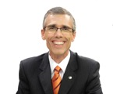
POR QUE E COMO FAZER PACTOS
EM RELAÇÃO A OFERTAS
MARCOS FAIOCK BOMFIM

Slide 3
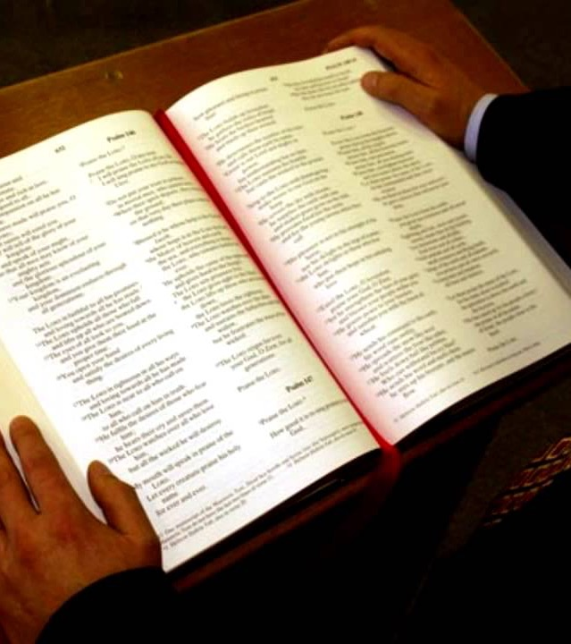
Embora eu fosse filho de pastor, eu não era muito “religioso”. Assim, eu nunca desconfiei que uma manhã de sábado no ano de 1970 eu estaria ouvindo um sermão que terminaria fazendo de mim um Pactuante.

Slide 4

Além disso, votando, eu sabia que seria incentivado a confiar mais em Deus. E esta era a minha maior necessidade.

Slide 5

Naquele dia, eu entendi que não votando especificamente sobre ofertas sistemáticas e regulares (Pacto), eu deixaria uma porta aberta para o meu coração tomar o controle do processo de ofertar, com consequências perigosas, porque no coração não se deve confiar.

Slide 6

Após um processo doloroso, eu finalmente prometi naquele dia me tornar um pactuante para o resto da minha vida.

Slide 7
Propósito

Slide 8
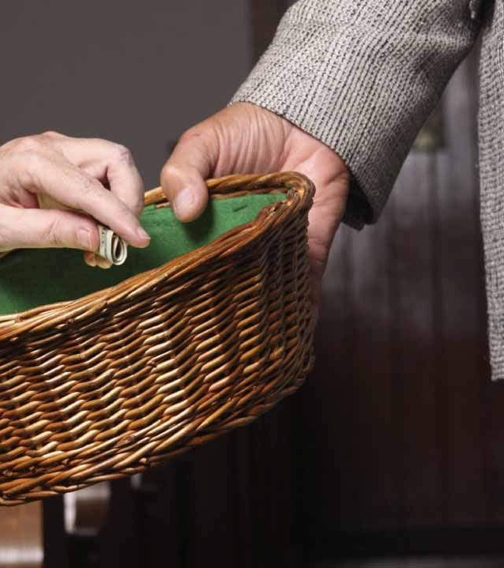
O melhor momento para decidir se daremos oferta ou não, ou quanto deveríamos dar, dificilmente é dentro da igreja.

Slide 9

O pastor Josino nos ensinou sobre a importância de “propor” previamente ou fazer um firme “propósito” em nosso coração sobre ofertas, algo que deve perdurar.

Slide 10
Regularidade

Slide 11

A regularidade na minha doação (ofertas) deveria ser baseada na regularidade da doação de Deus.

Slide 12

A minha oferta deve ser tão regular quanto o Senhor é regular ao me dar uma renda ou um rendimento como um ato de adoração a Deus e não como uma tentativa de “ajudar” a igreja.

Slide 13
Sistema

Slide 14

A bíblia alude ao sistema de proporção (baseado em porcentagem) como uma maneira justa de honrar ao Senhor com minhas ofertas regulares.

Slide 15

Adotando esse método proporcional justo, a quantia dada se ajustará conforme minas entradas e aumento se ajustam.

Slide 16
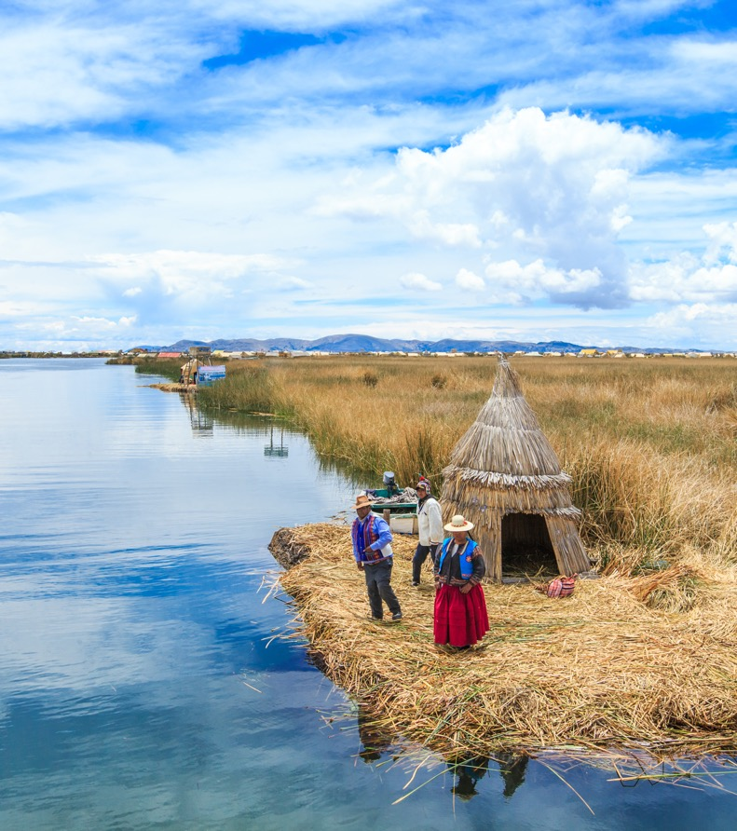
A nós é dado o privilégio de escolher a porcentagem para uma oferta regular, de acordo com nossa gratidão.

Slide 17

Todo crente deveria considerar a possibilidade de ampliar sua proporção de ofertas.

Slide 18
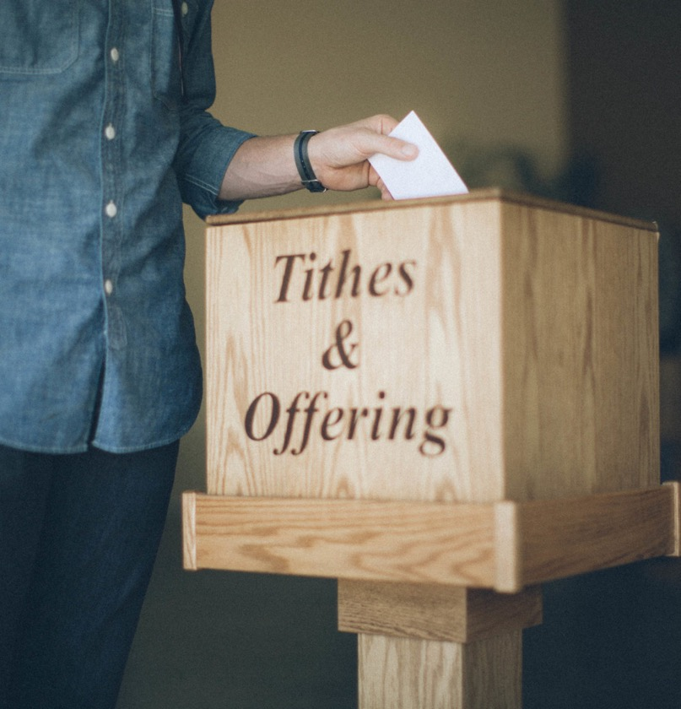
Todas as vezes que Deus precisa suprir sua obra com recursos, Ele os envia através de nós.

Slide 19
Prioridade

Slide 20
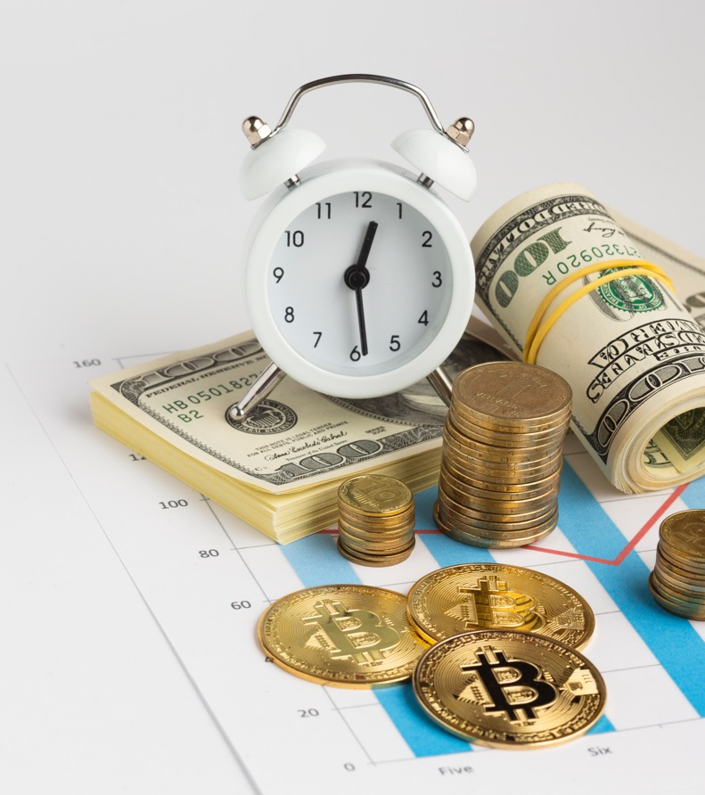
Jesus nos diz para dar o primeiro lugar a Deus em todos os aspectos da vida, o que obviamente inclui finanças.

Slide 21
Período

Slide 22

Você deve decidir por quanto tempo seu Pacto ou a proporção escolhida perdurará.

Slide 23
Distribuição

Slide 24

três instâncias:
Jerusalém, que representa a obra missionária feita onde eu vivo (a igreja local e seus projetos missionários).
Judeia e Samaria, que representam a obra missionária regional (feita através da minha Associação, União ou Divisão).
Os confins da terra, que podem representar a obra missionária internacional. Na igreja Adventista do Sétimo Dia, essa obra internacional é coordenada pela Conferência Geral.

Slide 25

A obra missionária nessas três instâncias deve ser mantida pelas minhas ofertas.

Slide 26

Plano combinado de Oferta.

Slide 27

Esses recursos são aplicados onde mais são necessários, mesmo onde não há membros Adventistas para dar ofertas, ou onde a entrada de ofertas é muito baixa.

Slide 28
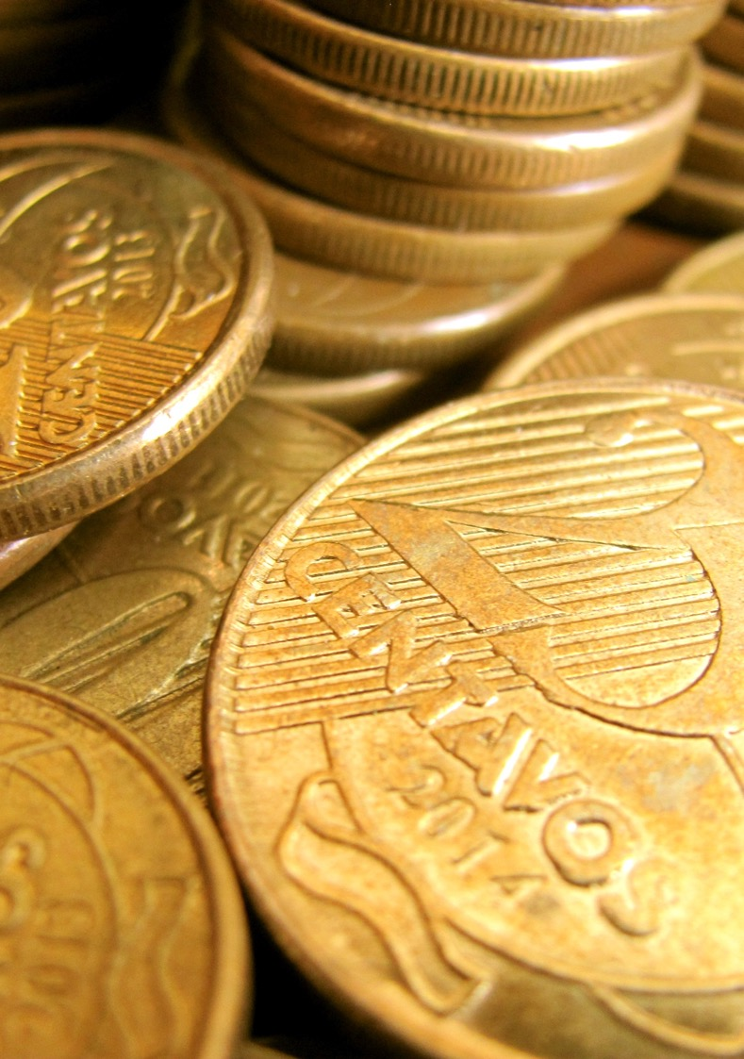
ofertas especiais
De acordo com o que está proposto pelo Plano de Ofertas Combinado, eu sou livre para dá-las, mas preferencialmente apenas acima e além do meu pacto.

Slide 29

Investindo nossos recursos juntos nos tornamos mais fortes e maiores, fazemos melhor e mais rápido.

Slide 30

Estou feliz em saber que partículas da minha oferta, se for assim distribuída, alcançará ainda lugares e projetos que apenas conhecerei no céu.

Slide 31

Eu quero fazer parte dessa corrente desinteressada, ininterrupta, que proverá os recursos para a proclamação final do evangelho.

